Slide 1
Первый семинар
Факультет Химии
Базовая кафедра неорганической химии и материаловедения Института общей и неорганической химии им. Н.С. Курнакова РАН
Москва 2024
Научно-учебная группа
«Наноэнзимы»

Slide 2
Цели и задачи проекта
Факультет Химии
Базовая кафедра неорганической химии и материаловедения Института общей и неорганической химии им. Н.С. Курнакова РАН
НУГ «Наноэнзимы»
Москва, 2024
Цели
выявление механизмов энзимоподобной (пероксидазоподобной) активности ряда неорганических наноматериалов (Ag, TiO2, ZrO2, HfO2, WO3) в модельных биохимических процессах (перекисное окисление органических соединений) с использованием взаимодополняющих методов анализа (колориметрия, хемилюминесценция)
создание единого методического подхода для корректной оценки ферментоподобных свойств наноматериалов
Задачи
Синтез стабильных золей неорганических наночастиц (Ag, TiO₂, ZrO₂, HfO₂, WO₃), методами мягкой химии, в том числе гидротермальной обработкой и золь-гель технологией.
Установление фазового и химического состав наноматериалов, а также определение размера частиц с помощью комплекса современных физико-химических
Количественная оценка пероксидазоподобной активности наноматериалов
установление корректности использования моделей ферментативных реакций при описании химической активности наноматериалов по отношению к тем или иным модельным субстратам.

Slide 3
Роли студентов в проекте
Факультет Химии
Базовая кафедра неорганической химии и материаловедения Института общей и неорганической химии им. Н.С. Курнакова РАН
НУГ «Наноэнзимы»
Москва, 2024
Новоселова К.Н. – гидротермальный синтез наночастиц TiO2, ZrO2 и HfO2, измерение размеров гидродинамических радиусов наноматериалов методом динамического светорассеяния
Труфанова Э.А.- золь-гель синтез наночастиц, Ag и ГТ синтез WO3, установление концентрации золей наночастиц гравиметрическими методами
Коченкова Ю.А. - измерение про-/антиоксидантных свойств и каталитической активности наночастиц хемилюминесцентными методами в системах H2O2/люминол), установление механизма протекания реакции.
Тронев И.В. - анализ физико-химических свойств наночастиц методами рентгенофазового анализа, просвечивающей и сканирующей микроскопии, ИК- и УФ-спектроскопии.
Шейченко Е.Д.- измерение каталитической активности наночастиц колориметрическими методами на примере окисления ТМБ (3,3’,5,5’-тетраметилбензидина), установление механизма протекания реакции. Оценка числа и частоты оборотов, организация научных семинаров.

Slide 4
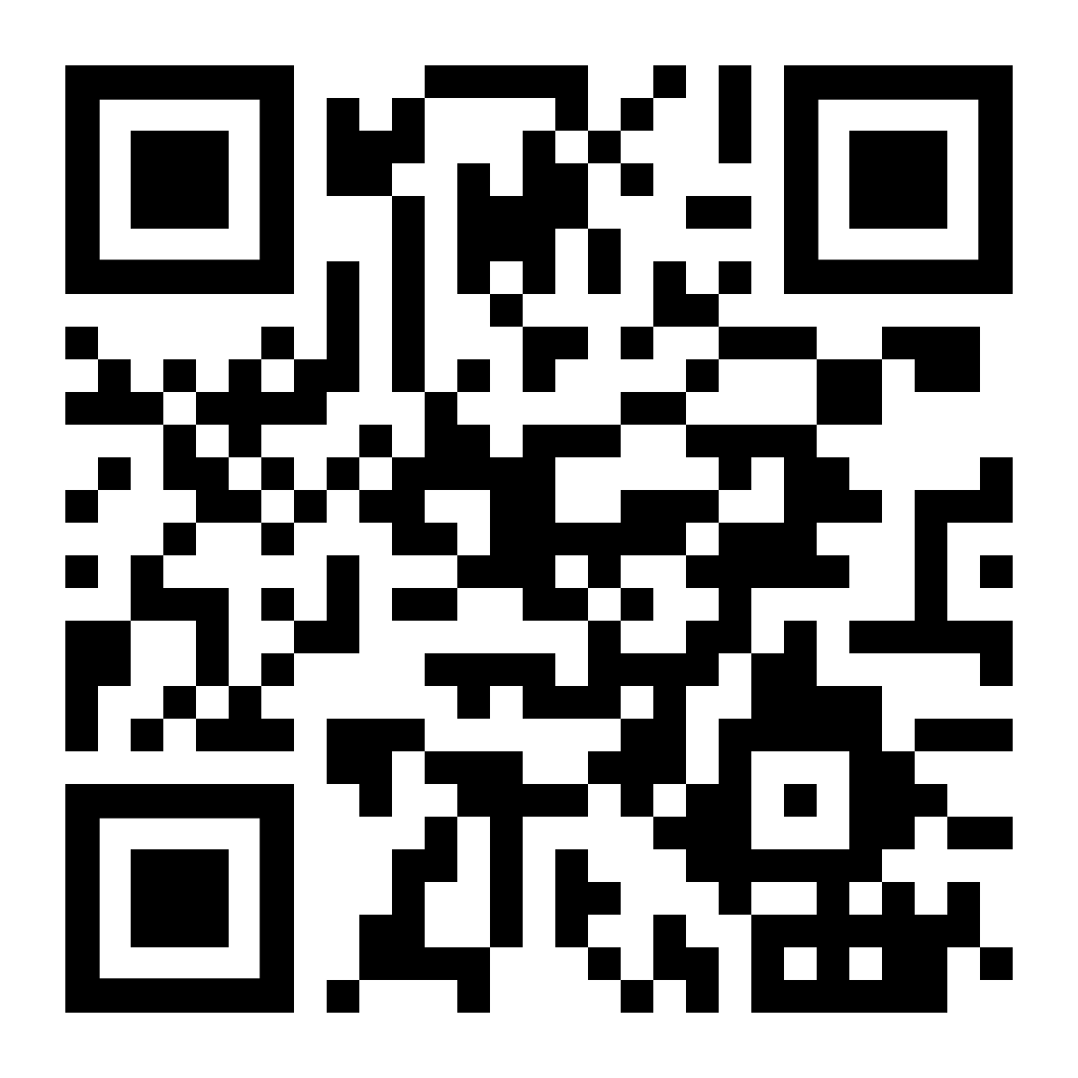
Центр коллективного пользования ИОНХ РАН
Факультет Химии
Базовая кафедра неорганической химии и материаловедения Института общей и неорганической химии им. Н.С. Курнакова РАН
НУГ «Наноэнзимы»
Москва, 2024
Список направлений исследований
Электронно-микроскопические исследования;
Рентгенофазовый и рентгеноструктурный анализ;
Исследования физических свойств материалов;
Спектроскопические исследования;
Термический анализ;
Количественный CHNS-анализ;
Анализ удельной поверхности и плотности.
Сайт ЦКП ИОНХ РАН

Slide 5
Темы будущих семинаров
Факультет Химии
Базовая кафедра неорганической химии и материаловедения Института общей и неорганической химии им. Н.С. Курнакова РАН
НУГ «Наноэнзимы»
Москва, 2024
Каталитическая vs. редокс-активность нанодисперсных материалов
Методы мягкой химии для получения нанодисперсных материалов
Методы анализа ферментоподобных свойств наночастиц
Моделирование кинетики
Цикл семинаров: методы анализа наноматериалов: рентгенофазовый анализ, растровая электронная микроскопия, динамическое рассеяние света, ИК-спектроскопия, спектроскопия диффузного отражения

